Slide 1
Weekly report progress #2
Implementasi Sistem Monitoring Ruang Guru Sekolah Dasar Dengan Deteksi Kebakaran Dini

Slide 2
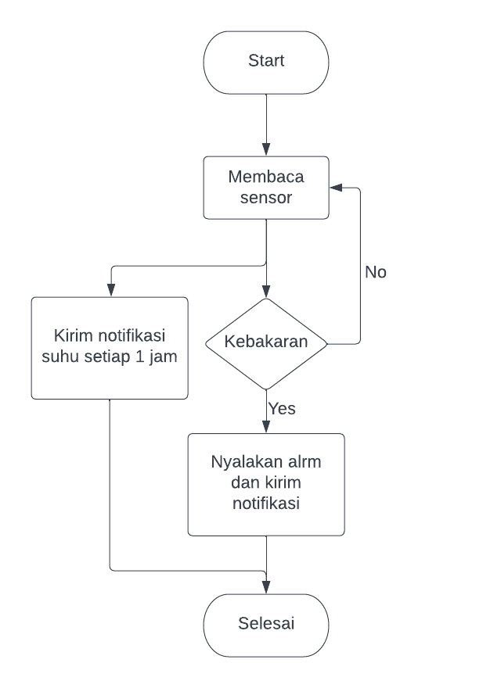
Rancangan dan Fungsionalitas Project IoT
Flowchart rancangan deteksi kebakaran dini

Slide 3
Rancangan komunikasi dari perangkat ke cloud
Menggunakan apa agar device dapat mengirim data ke cloud seperti
konektifitas yang digunakan
Wi-Fi dipilih dalam implementasi IoT karena memiliki kecepatan transfer data yang tinggi, kompatibilitas yang luas dengan perangkat dan sistem operasi, infrastruktur yang sudah ada secara luas, opsi keamanan yang kuat, serta fleksibilitas konektivitas nirkabel. Ini memungkinkan perangkat IoT untuk terhubung dengan mudah ke jaringan Wi-Fi yang sudah ada dan memfasilitasi transfer data cepat serta komunikasi waktu nyata. Meskipun demikian, perlu diperhatikan konsumsi daya yang lebih tinggi dibandingkan dengan teknologi nirkabel lainnya. Oleh karena itu, pemilihan teknologi harus disesuaikan dengan kebutuhan khusus dari aplikasi IoT yang akan diimplementasikan.

Slide 4
Rancangan komunikasi dari perangkat ke cloud
Menggunakan apa agar device dapat mengirim data ke cloud seperti:
2. protokol yang digunakan
Protokol MQTT digunakan karena memiliki beberapa keunggulan yang membuatnya menjadi pilihan populer dalam komunikasi berbasis pesan di berbagai aplikasi Internet of Things dan sistem terdistribusi. Protokol ini menggunakan penggunaan bandwidth yang minim dan overhead yang kecil. Dalam arsitektur MQTT, broker bertindak sebagai pusat yang menerima pesan dari banyak klien dan mendistribusikannya ke klien yang relevan. Model ini memungkinkan komunikasi yang efisien antara ribuan atau bahkan jutaan perangkat yang terhubung secara bersamaan.Protokol ini menggunakan mekanisme pesan yang kuat dan konfirmasi pengiriman yang dapat diandalkan untuk memastikan pesan mencapai tujuannya dengan aman, bahkan dalam kondisi jaringan yang tidak stabil. Klien yang tertarik dengan topik tersebut dapat menerima pesan dengan berlangganan ke topik yang sama. Model ini memungkinkan komunikasi yang terdistribusi dan skalabel antara banyak perangkat. Dengan QoS yang sesuai, pengguna dapat memastikan bahwa pesan dikirimkan tepat waktu dan dengan tingkat keandalan yang dibutuhkan API yang tersedia dalam berbagai bahasa pemrograman membuatnya dapat diimplementasikan dengan mudah dalam berbagai lingkungan pengembangan. Kombinasi dari kelebihan-kelebihan ini menjadikan MQTT pilihan yang populer untuk komunikasi dalam aplikasi IoT, sensor jaringan, dan sistem terdistribusi di mana keterbatasan daya, bandwidth, dan ukuran perangkat menjadi pertimbangan utama.

Slide 5
Pemilihan platform software dan hardware
1. Untuk web menggunakan thingsboard
ThingsBoard sering dipilih dalam proyek IoT karena fungsionalitas yang kuat, skalabilitas dan ketersediaan yang tinggi, kustomisasi dan ekstensibilitas yang baik, antarmuka pengguna yang ramah pengembang, serta dukungan dari komunitas pengguna yang aktif. Keputusan untuk menggunakan ThingsBoard didasarkan pada kebutuhan proyek, skala yang diharapkan, integrasi dengan perangkat keras dan perangkat lunak yang ada, serta kemampuan pengembangan dan dukungan yang tersedia.

Slide 6
Pemilihan platform software dan hardware
2. Mobile menggunakan Blynk
Blynk adalah platform pengembangan aplikasi IoT yang populer yang menyediakan berbagai alat dan fitur untuk membangun dan mengelola aplikasi IoT. Alasan mengapa Blynk dipilih yaitu:
Pengguna dapat membuat tampilan aplikasi, menambahkan kontrol, grafik, dan widget lainnya dengan drag-and-drop. Ini memberikan fleksibilitas bagi pengembang untuk menghubungkan dan mengendalikan berbagai perangkat dengan mudah.
Pengguna dapat mengintegrasikan data dari perangkat IoT mereka dengan layanan lain untuk analisis, pelaporan, atau otomatisasi tambahan.
Dengan menggunakan aplikasi seluler Blynk, pengguna dapat mengendalikan dan memantau perangkat IoT mereka dari mana saja di dunia asalkan terhubung ke internet.
Pengguna juga dapat mengatur tingkat akses dan izin pengguna untuk menjaga keamanan sistem.
Layanan cloud Blynk dapat mempercepat pengembangan aplikasi IoT dengan menyediakan infrastruktur yang siap digunakan.
Blynk memiliki fokus pada kemudahan penggunaan dan pengembangan aplikasi IoT yang cepat, sehingga lebih cocok untuk pengembang yang ingin membuat prototipe atau aplikasi IoT dengan cepat tanpa perlu pemrograman yang mendalam.

Slide 7
Pemilihan platform software dan hardware
3. membuat program devicenya menggunakan Arduino IDE
Arduino IDE sering dipilih dalam proyek IoT karena keunggulannya dalam pemrograman dan pengembangan perangkat keras berbasis Arduino. IDE (Integrated Development Environment) ini menawarkan antarmuka yang sederhana dan mudah digunakan, serta kompatibilitas yang luas dengan berbagai papan Arduino yang tersedia di pasaran. Selain itu, Arduino IDE memiliki banyak library dan contoh program yang siap digunakan, sehingga memudahkan pengembangaan aplikasi IoT. Dengan menggunakan Arduino IDE, dapat dengan cepat membuat dan menguji prototipe perangkat IoT dengan biaya yang relatif terjangkau.

Slide 8
Pemilihan platform software dan hardware
1. Menggunakan esp32
ESP32 adalah modul mikrokontroler yang serbaguna dan dapat terhubung ke jaringan Wi-Fi. Dengan menggunakan ESP32, dapat diintegrasikan berbagai sensor dan modul lainnya, serta mengirimkan data secara nirkabel melalui jaringan. Hal ini memungkinkan untuk memantau kondisi ruangan dari jarak jauh dan mengambil tindakan yang diperlukan.
2. Menambahkan modul mq135
MQ135 adalah sensor gas yang digunakan untuk mendeteksi kualitas udara. Dalam konteks ruang guru, MQ135 dapat membantu mendeteksi adanya gas berbahaya seperti asap atau gas beracun yang dapat muncul akibat kebakaran atau kebocoran. Dengan menggunakan modul MQ135, dapat memberikan peringatan dini jika terdeteksi adanya gas berbahaya di ruangan.

Slide 9
Pemilihan platform software dan hardware
3. Menambahkan DHT11
DHT11 adalah sensor suhu dan kelembapan yang akurat dan handal. Dengan menambahkan modul DHT11, dapat memantau suhu dan kelembapan di ruangan guru secara real-time. Informasi ini penting untuk memastikan bahwa kondisi ruangan tetap dalam rentang yang aman dan nyaman. Jika suhu atau kelembapan melebihi batas yang ditentukan, dapat diambil tindakan segera untuk mencegah kerusakan dokumen penting atau kondisi yang tidak nyaman bagi pengguna ruangan.
4. Menambahkan modul relay
Modul relay digunakan sebagai pengontrol daya listrik. Dalam konteks ini, modul relay dapat digunakan untuk mengaktifkan alarm dan buzzer saat terdeteksi suhu atau asap yang tidak normal di ruangan guru. Relay juga memungkinkan untuk menghubungkan dan memutuskan sumber daya listrik ke perangkat lain yang terkait dengan keamanan, seperti sistem pemadam kebakaran atau lampu darurat.

Slide 10
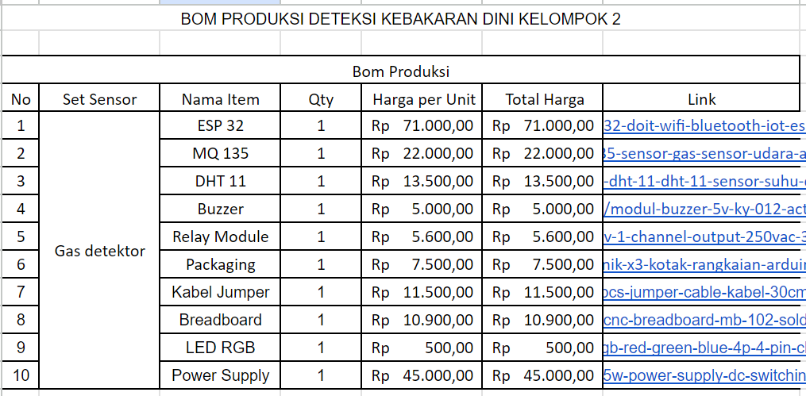
Bill of Material, serta alasannya
Link spreadsheet bill of material
https://docs.google.com/spreadsheets/d/1fTitCPo52PO-lvrzRsTUqoHQerHAFkJXQYnwcAfxfTM/edit?usp=sharing

Slide 11
Link github repo
https://github.com/atifahherawati17

Slide 12
Thank You

